Slide 1

냉장고를 부탁해
10조 - 딤채
김도언/오소연/김하정/이지원

Slide 2
CONTENTS
1
과제 개요
2
과제 수행 방법 및 내용
3
과제 수행 결과
4
결론
목적 및 배경 , 필요성
과제 수행과정 , 시작품
결과 사진
활용방안 및 기대, 파급효과, 개선방향

Slide 3
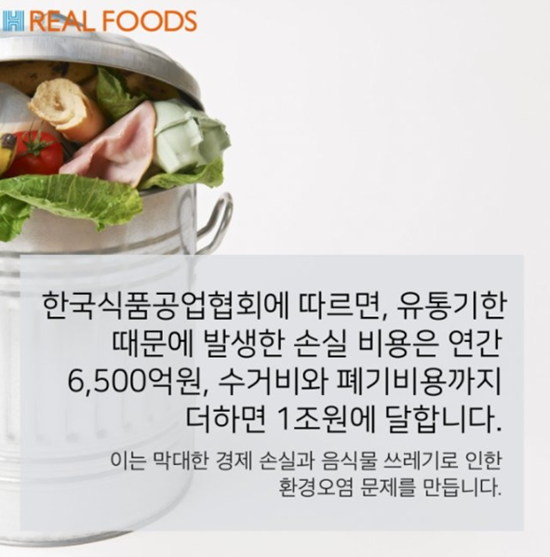
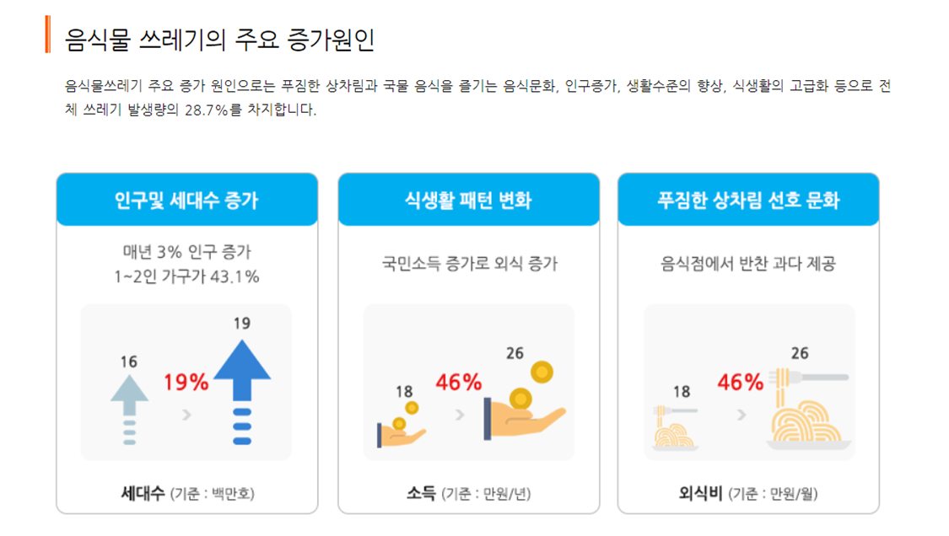
01
과제 개요
“ 음식물 쓰레기의 원인”

Slide 4
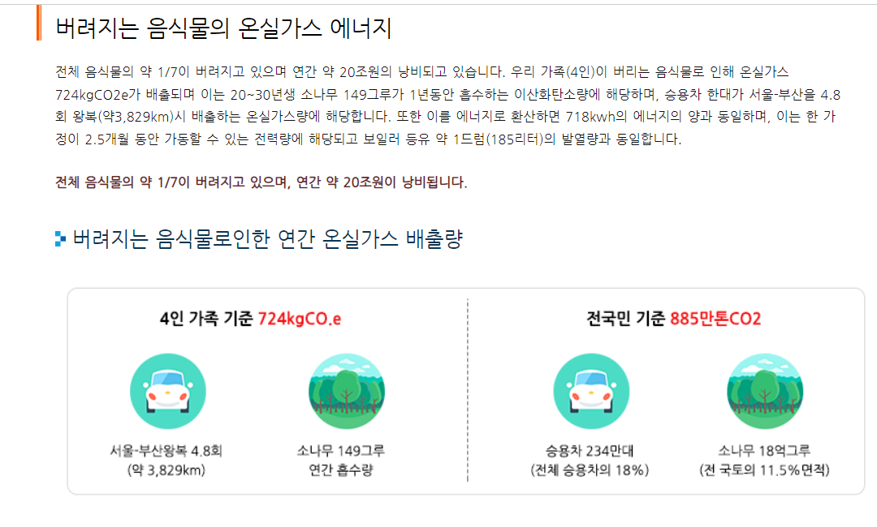
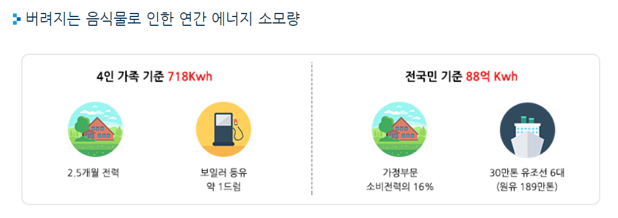
01
과제 개요
과도한 음식낭비로 인한 온실가스 증가
처리해야하는 음식물로 인해 에너지 소모량이 늘어남

Slide 5
01
과제 개요
자취생, 가정집, 노인들에게 냉장고 안 식재료와 각각의 유통기한을 알려줌
마트에서 장을 볼 때 어플로 식재료를 확인할 수 있는 장점을 살림
과도한 음식물 낭비를 막고 환경오염을 줄임

Slide 6
01
과제 수행
“ 구상도 ”
1. 앱 선정
2. 어플의 전반적인 구조 구상
3. FIREBASE 연동
6. 알림 설정
5. OCR 구축
4. 장바구니 생성

Slide 7
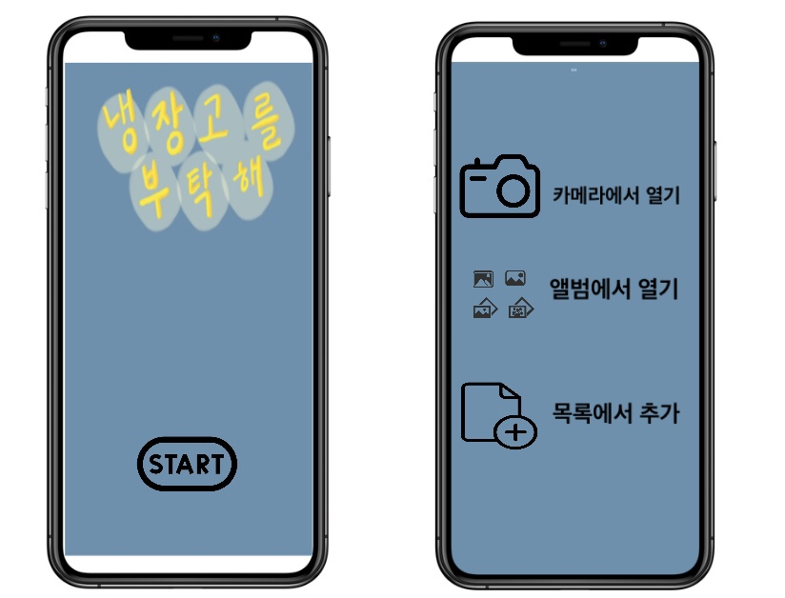
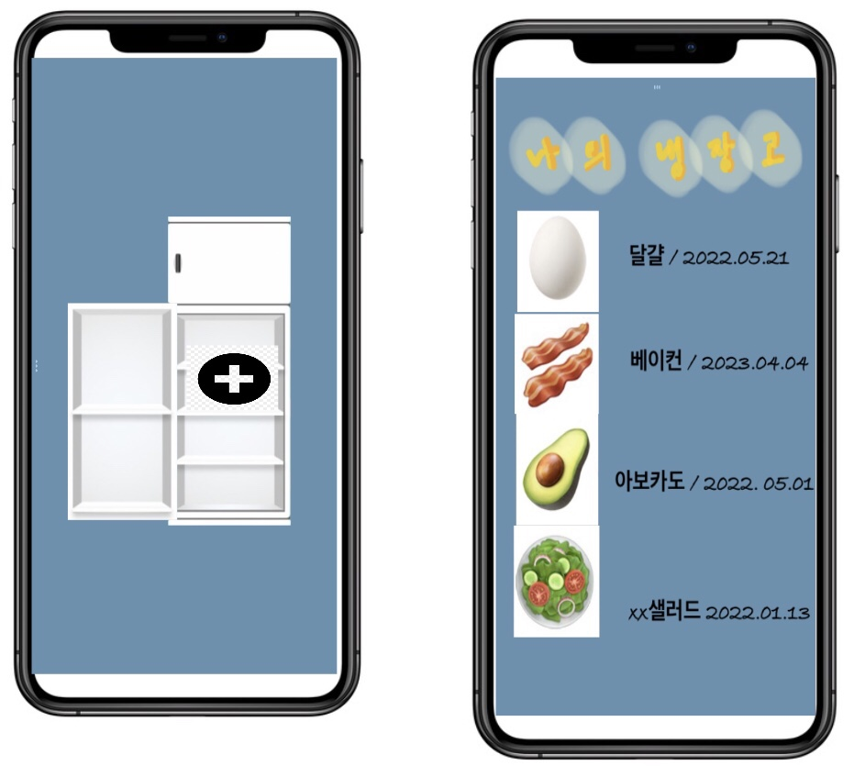
02
과제 수행
2. 어플의 전반적인 구조 구성

Slide 8
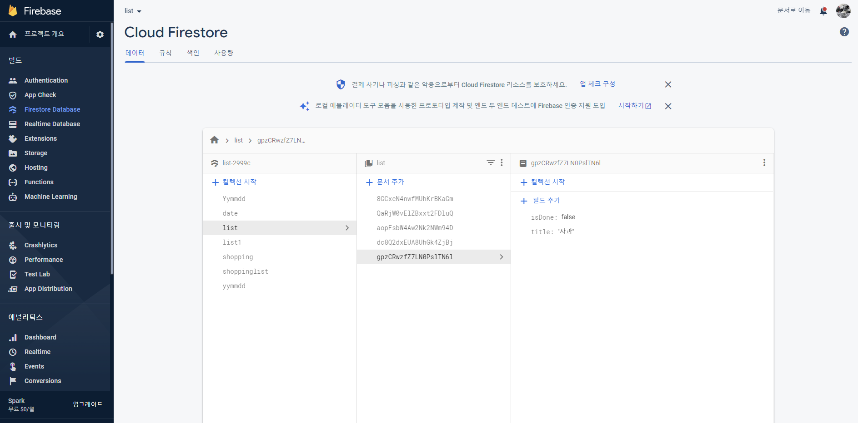
02
과제 수행 방법 및 내용
3. FIREBASE 연동

Slide 9
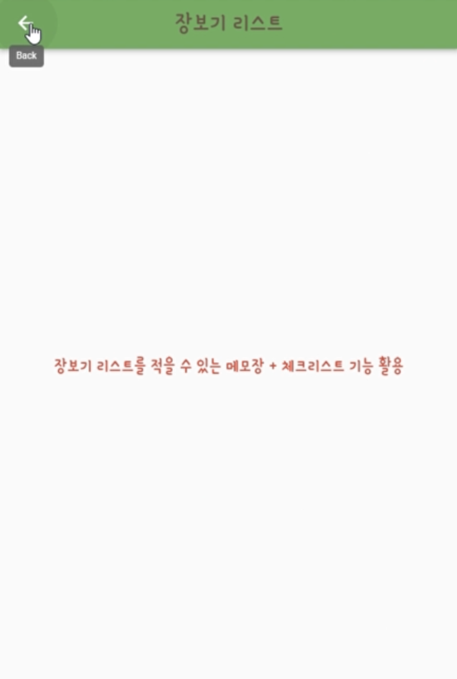
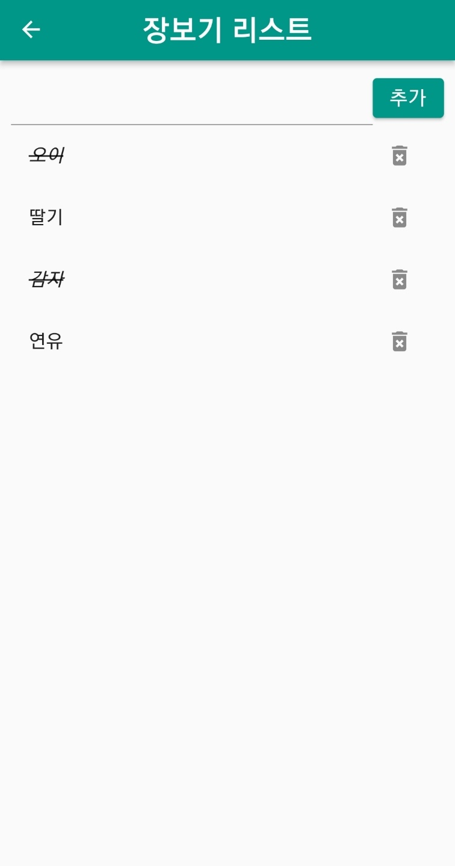
02
과제 수행 방법 및 내용
4. 장바구니 생성

Slide 10
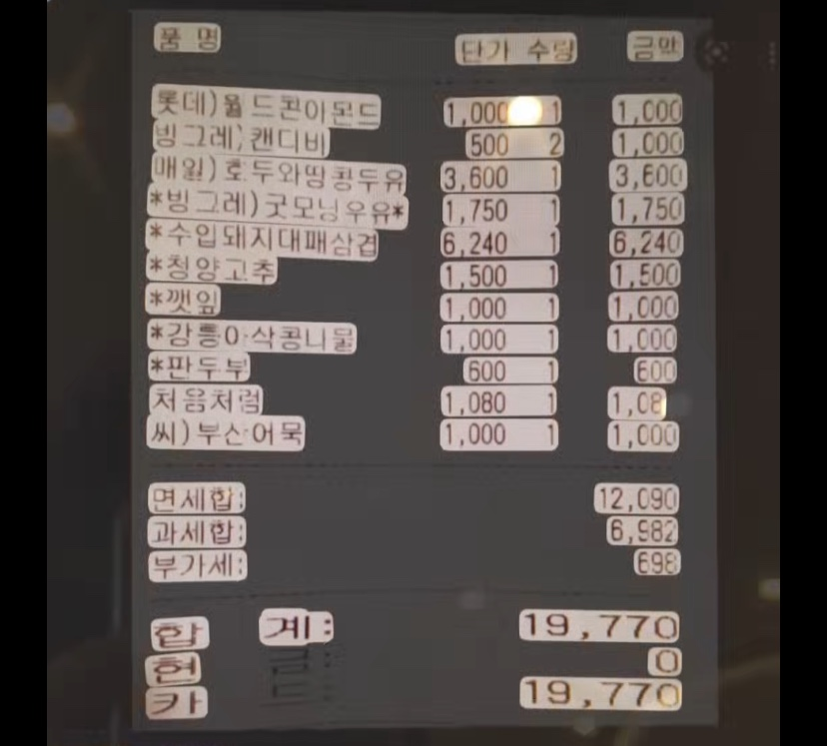
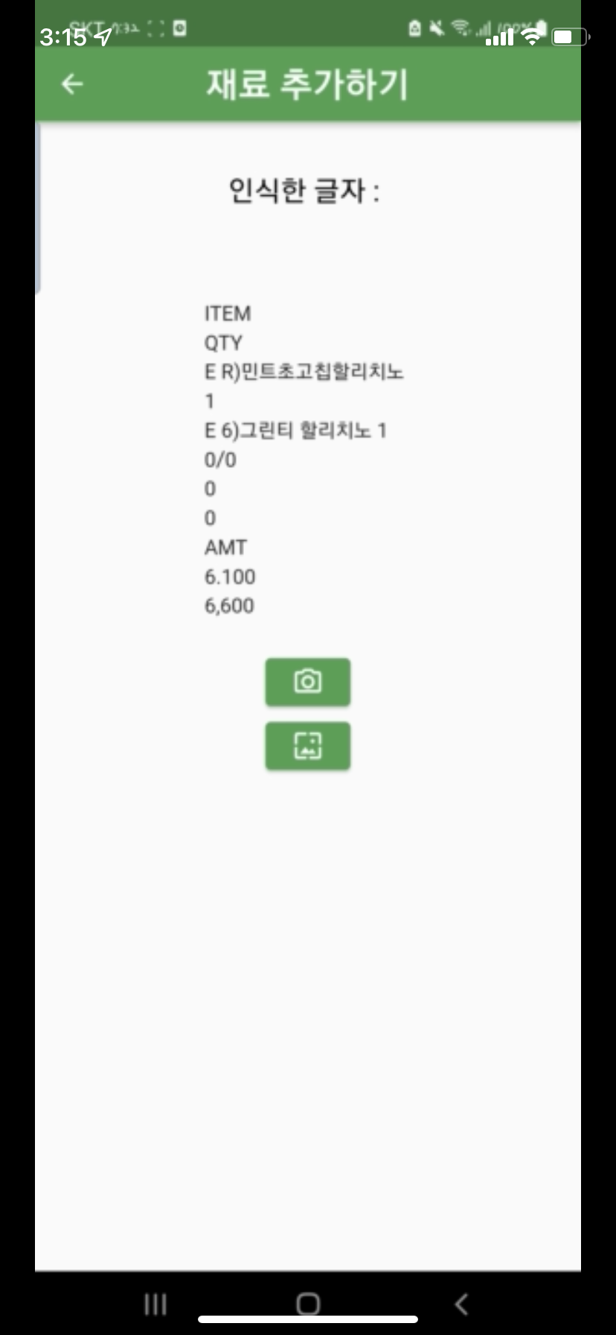
02
과제 수행 방법 및 내용
5. OCR 구축

Slide 11
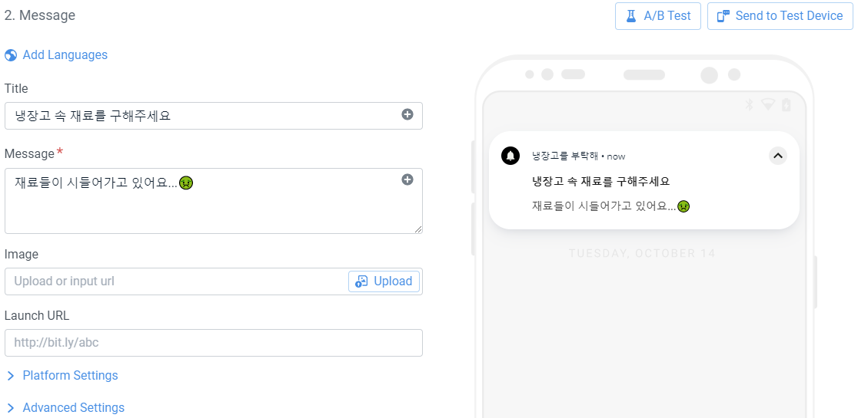
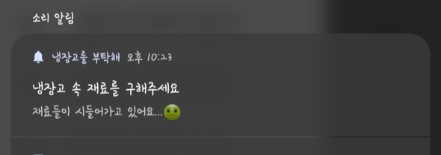
02
과제 수행 방법 및 내용
6 . 알림 설정

Slide 12
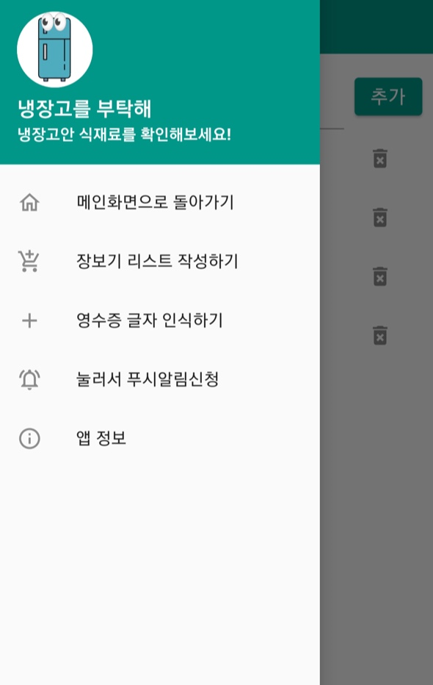
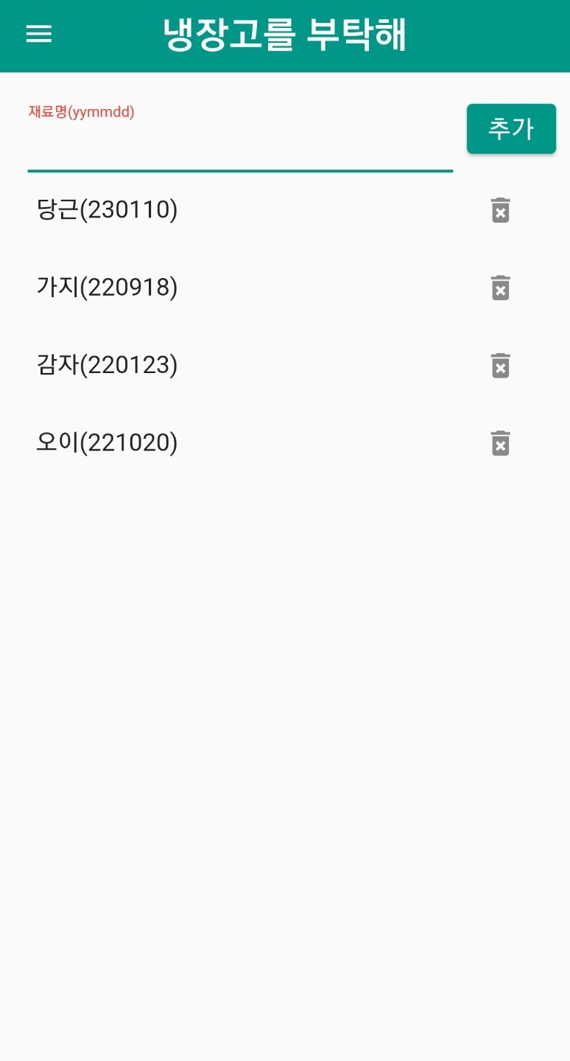

03
과제 수행 결과
과제 수행 결과

Slide 13
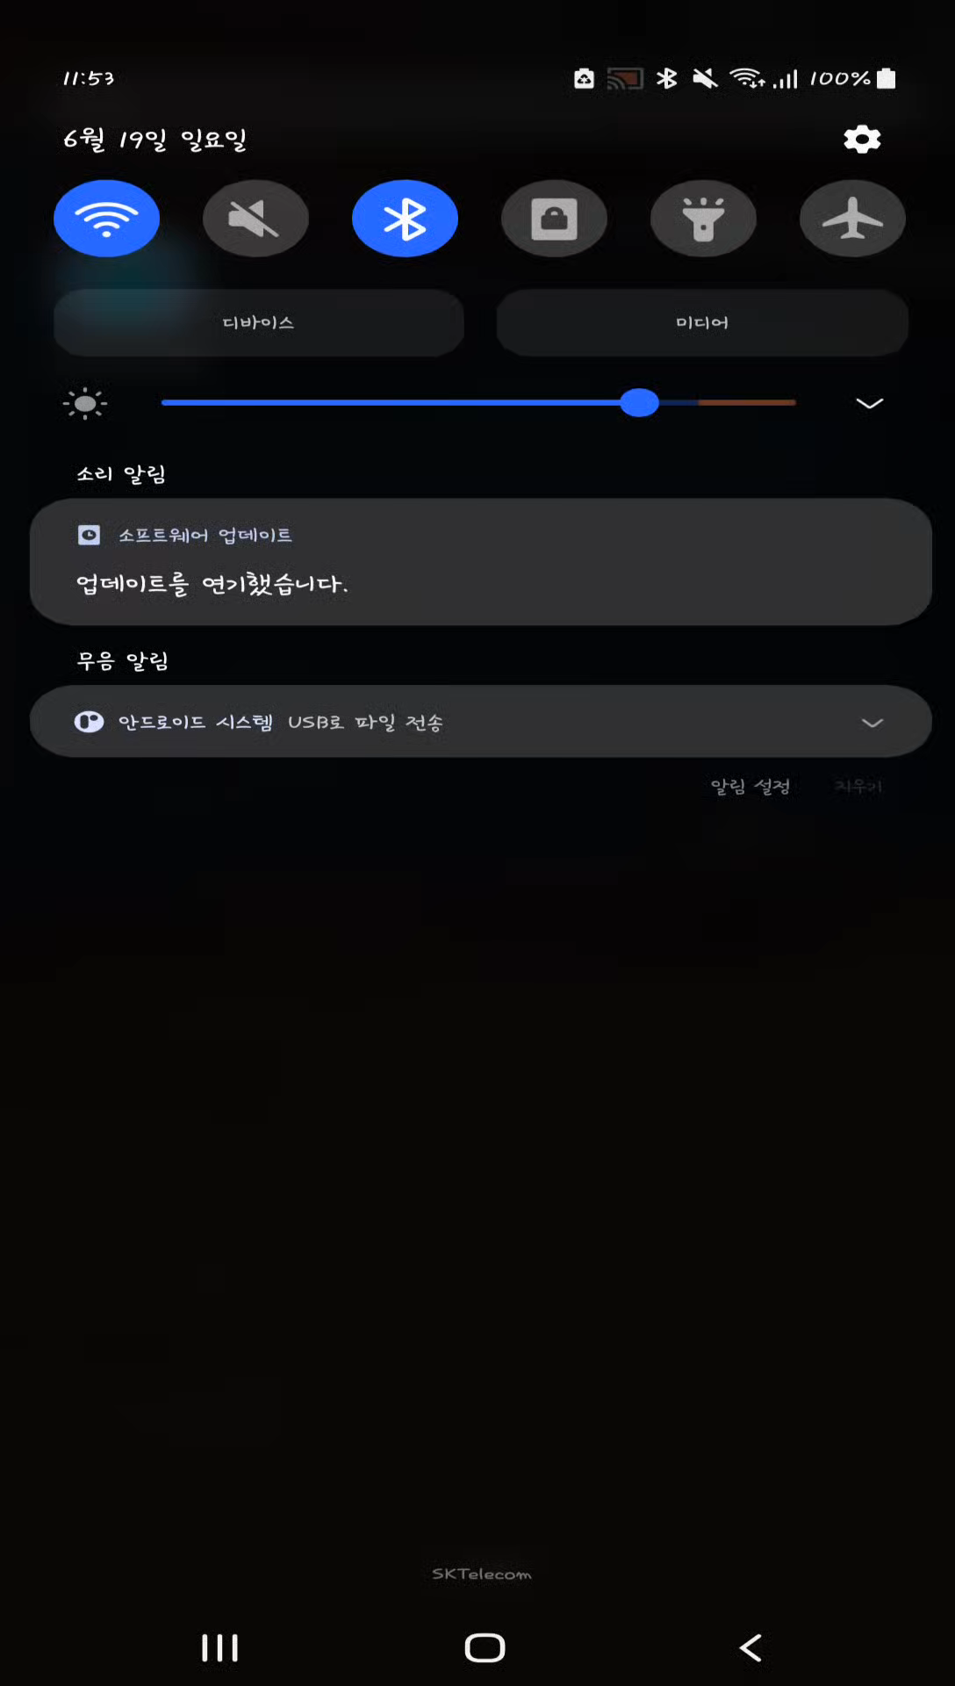
과제 수행 결과
1
장보기 기능
필요한 물품 입력가능
2
앱 안의 냉장고 재료 입력
OCR 기능이나 직접 입력 기능
3
알림 기능
주기적으로 냉장고 재료 확인가능

Slide 14
활용방안 및 기대효과
1
과소비 방지
앱 속의 장바구니 리스트를 이용한 장보기
음식물쓰레기 처리비용 감소
2
OCR의 활용
- 재료 입력 방식 편리

Slide 15
개선사항
1
카메라를 이용한 냉장고 확인 가능
앱을 이용한 실시간 확인
2
LCD를 이용해 냉장고 밖에서 확인 가능
앱과 lcd를 연동

Slide 16
10조 발표 마치겠습니다.
감사합니다

